Slide 1
Волонтёрское движение
Муниципального бюджетного учреждения дополнительного образования Центра детского и юношеского творчества г.Приволжска
Волонтёры являются муниципальным представительством ИРОО «Ресурсный центр организации добровольческой деятельности «Ивановский волонтерский центр»

Slide 2
На базе Центра функционируют волонтерские объединение «Дари добро» (руководитель Бедерина Марина Венальевна), «Волонтёры Победы» из ВСК «Патриот» (руководитель Махалов Николай Алексеевич).
Общее количество волонтеров - 50 обучающихся старшего школьного возраста.
Цель дополнительной общеразвивающей программы, по которой занимались ребята - создание условий для формирования нравственных и коммуникативных качеств личности, через организацию общественно-полезной деятельности, способствующей самореализации личности обучающегося, развитие волонтерского движения, формирование позитивных установок учащихся на добровольческую деятельность.
Деятельность волонтеров направлена на:
- оказание помощи, незащищенным слоям населения: детям-сиротам, инвалидам, пожилым одиноким людям;
- организацию досуга детей;
- гражданское и патриотическое воспитание молодежи;
- защиту окружающей среды;
пропаганду здорового образа жизни и многое другое.
В 2022 году волонтерские отряды в целях реализации программы организовали и провели следующие акции:

Slide 3
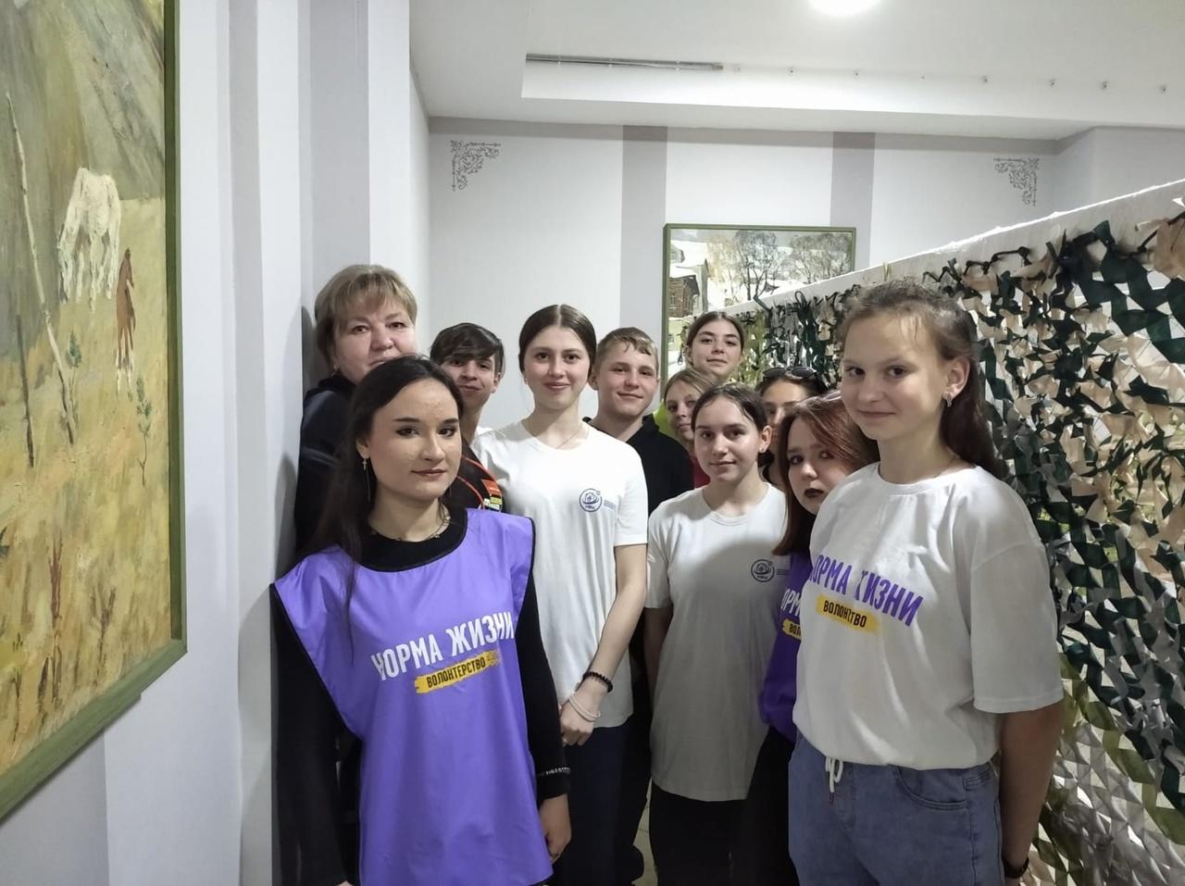
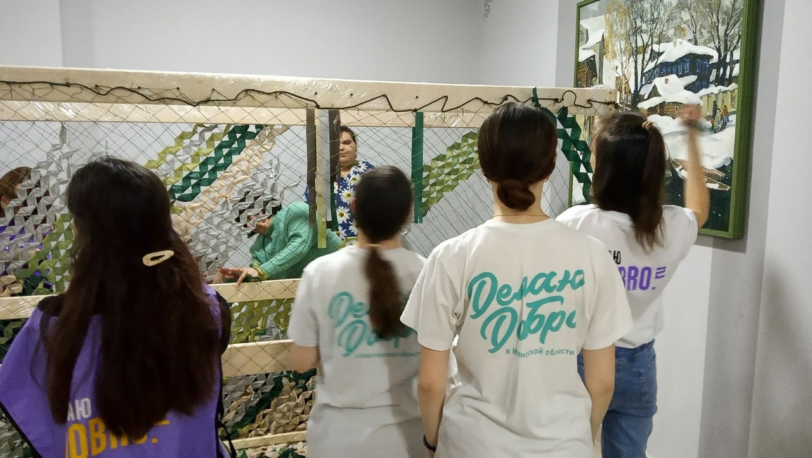
"Всё для фронта! Всё для Победы!

Slide 4
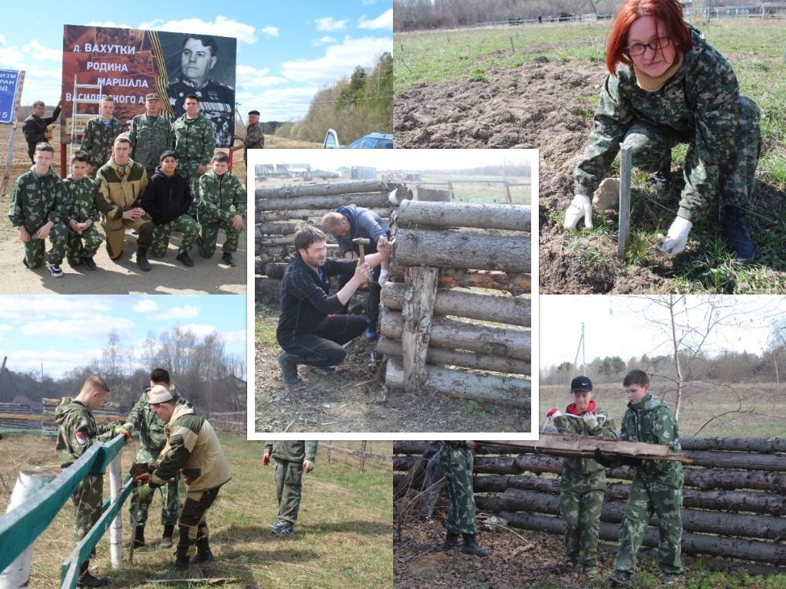
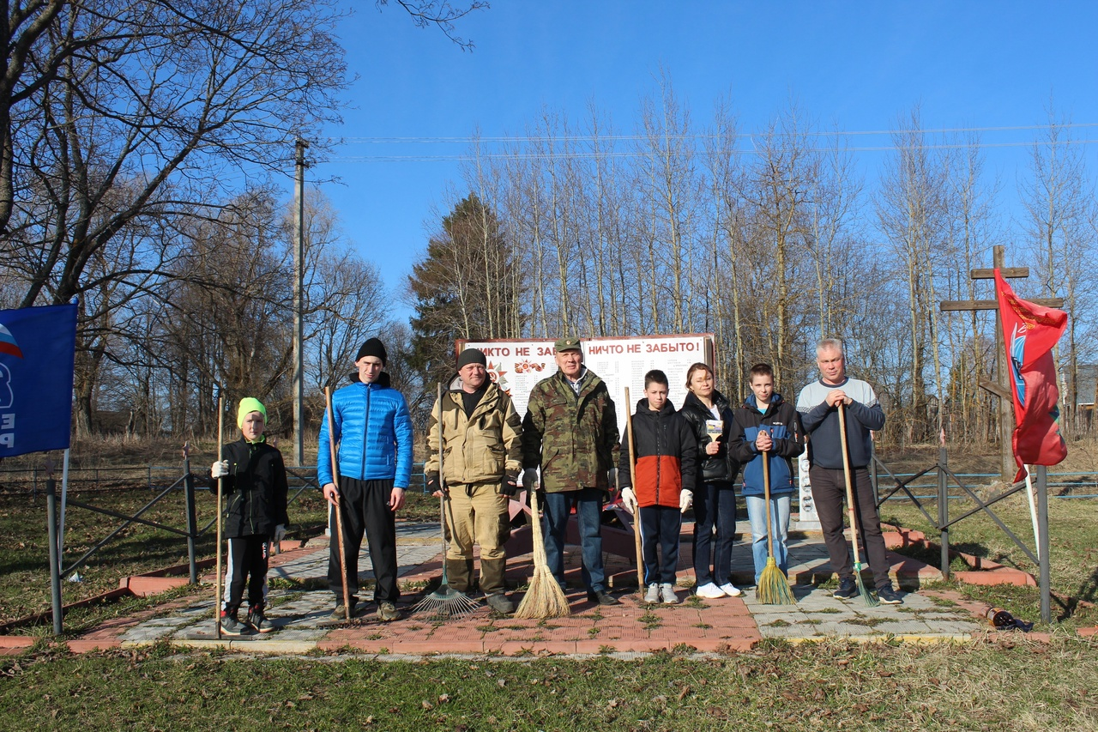
"Всероссийский День заботы о памятниках истории и культуры"

Slide 5
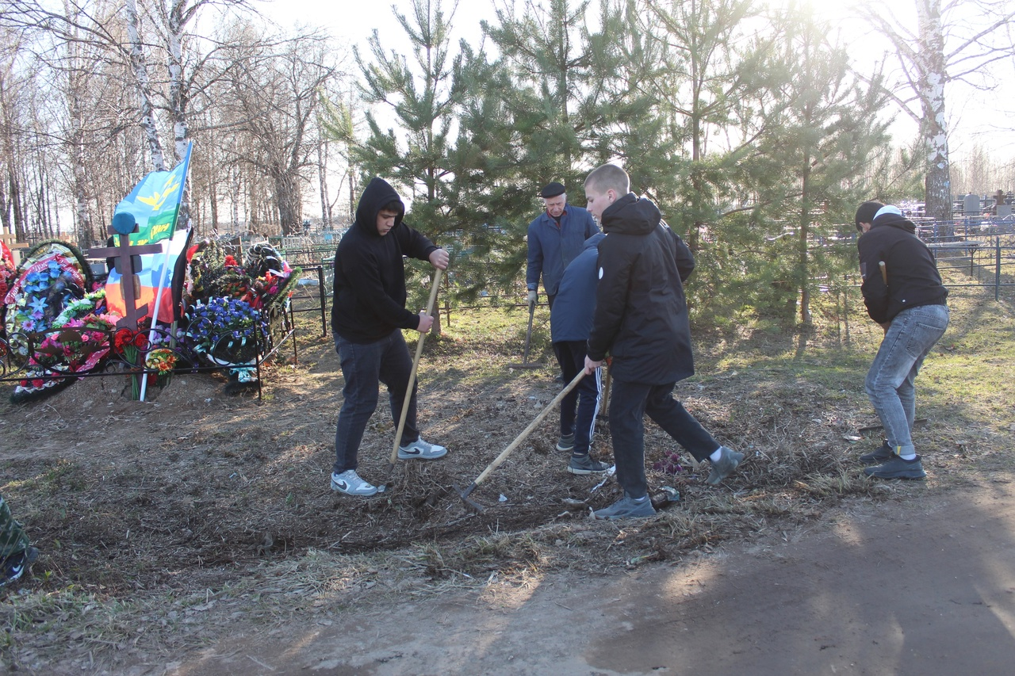
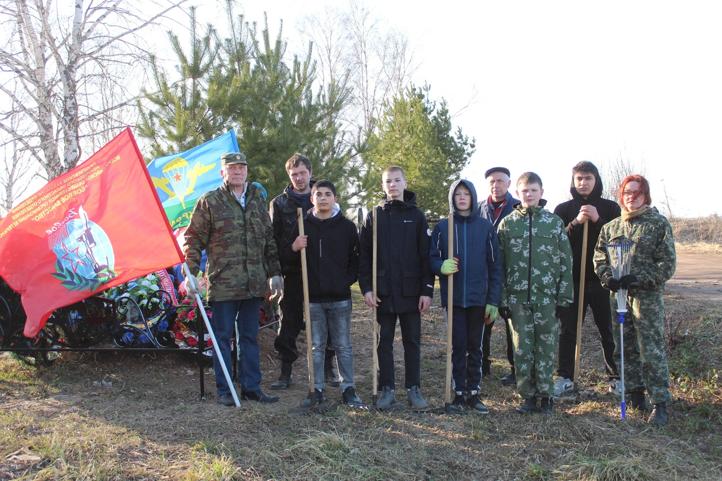
Помощь семье участника СВО.

Slide 6
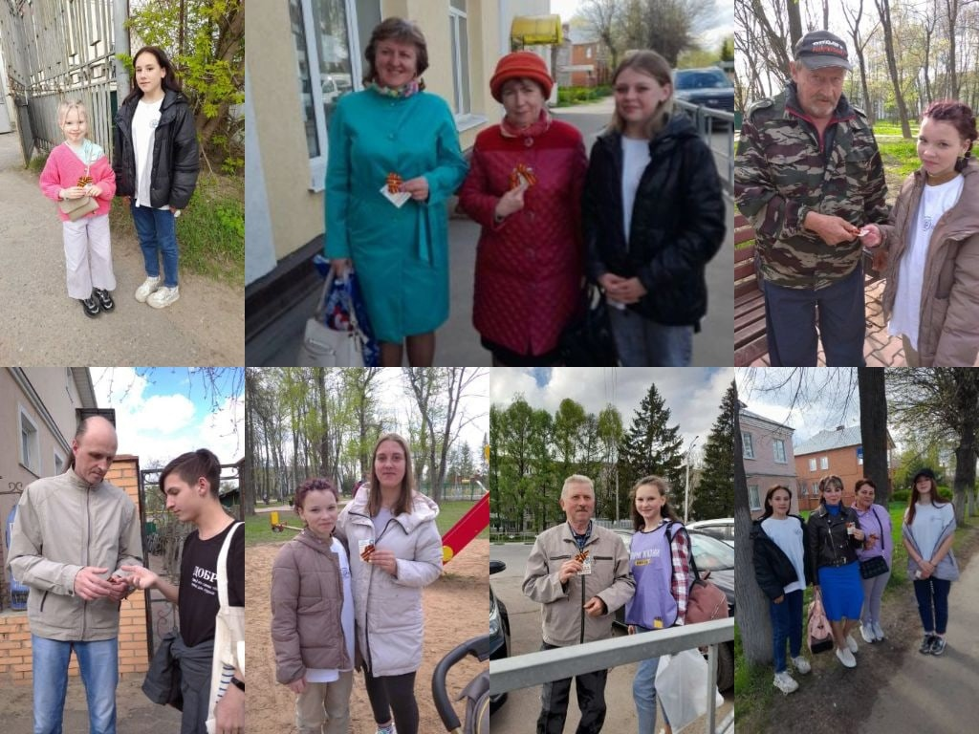
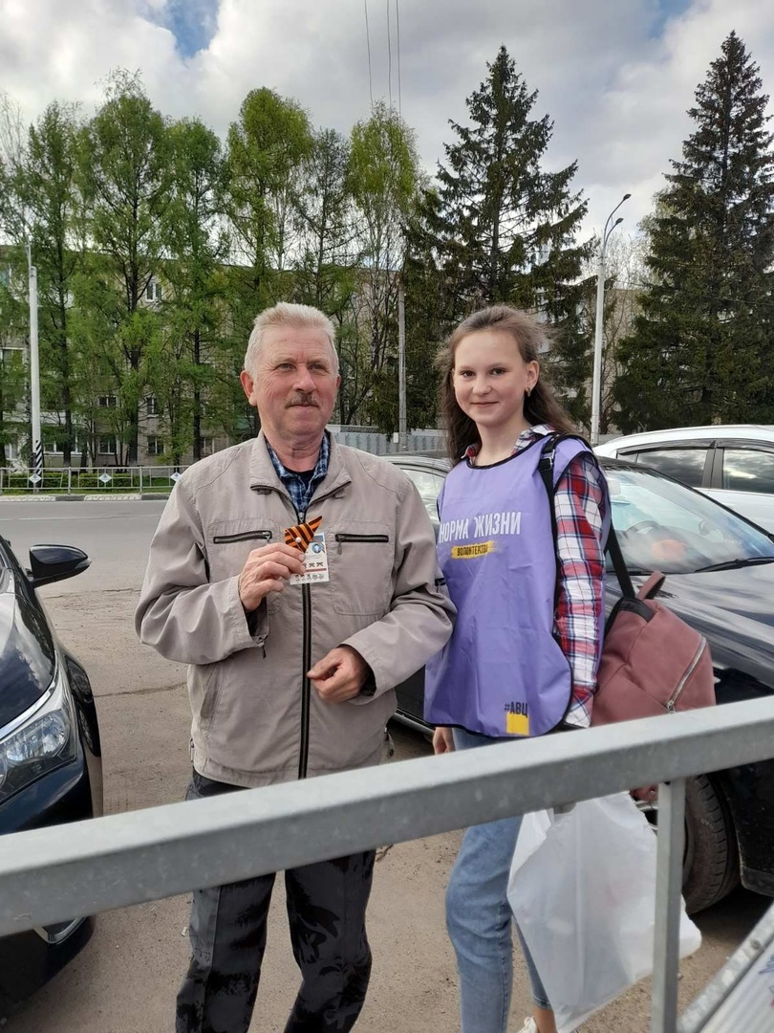
«Акция по раздаче георгиевских ленточек.

Slide 7
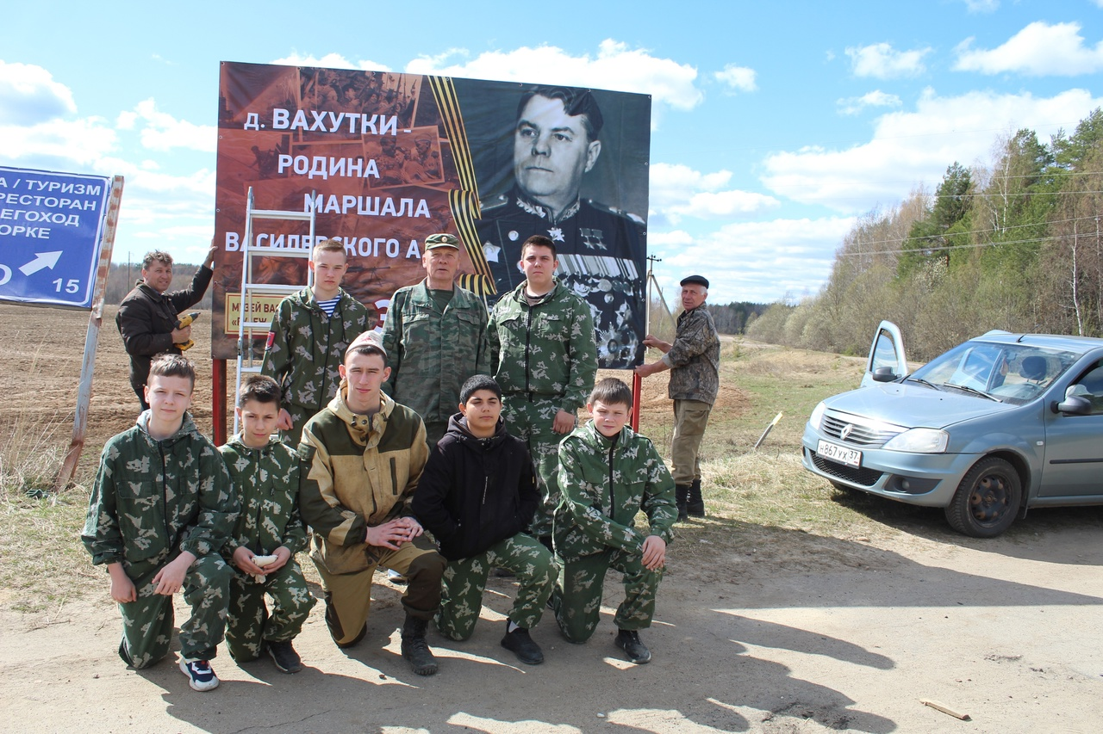
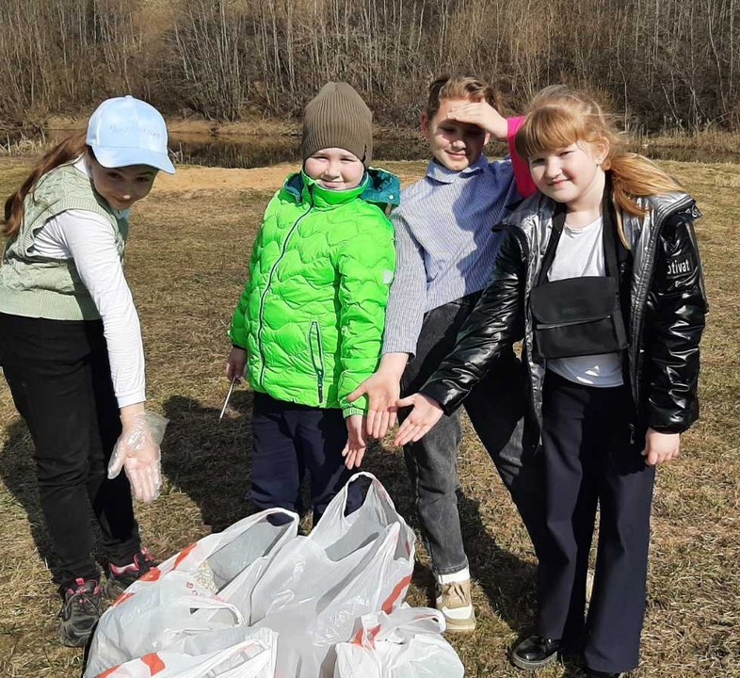
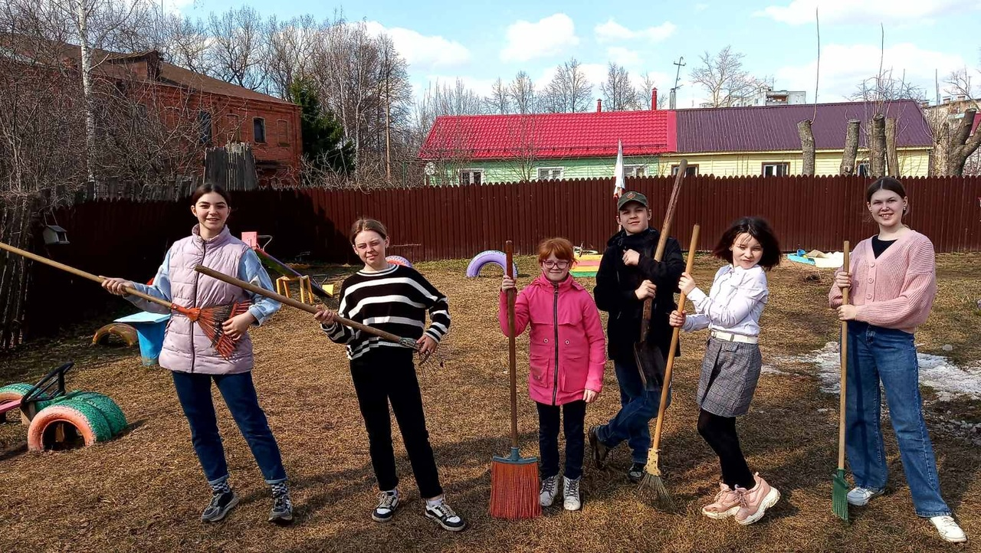
«Акция «Весенняя неделя добра»

Slide 8
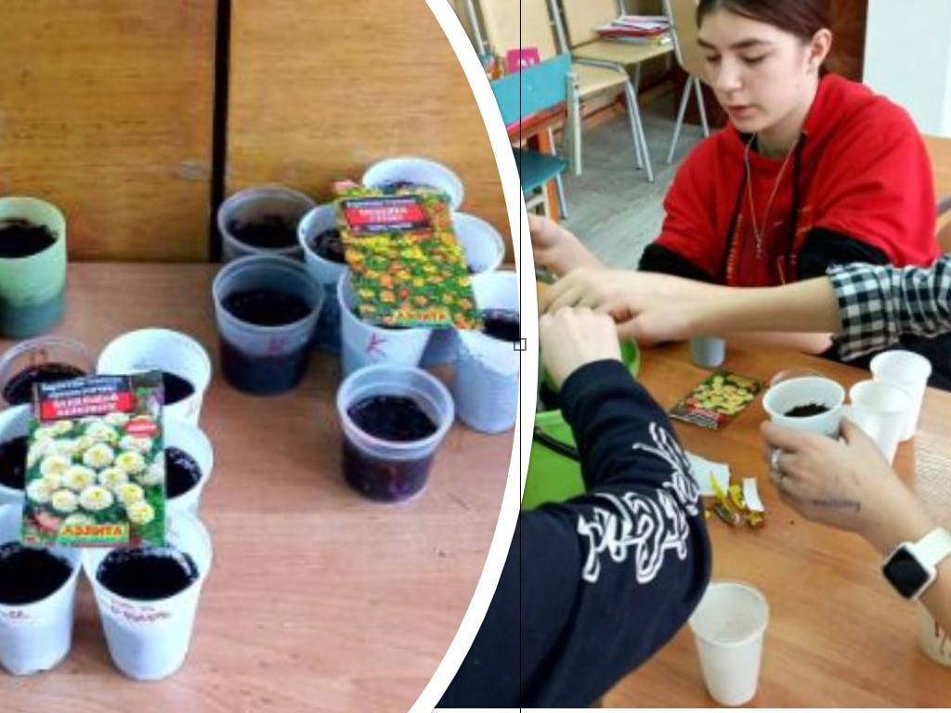
Акция «Посади цветок – укрась планету»

Slide 9
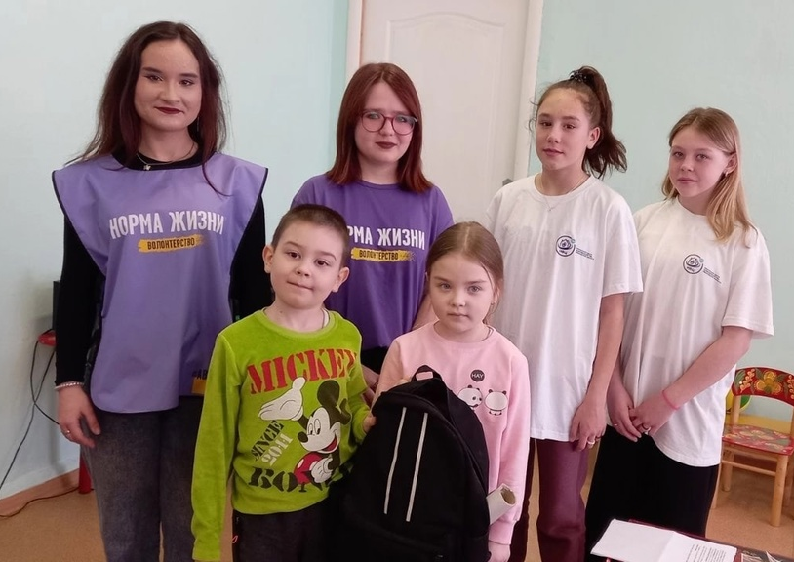
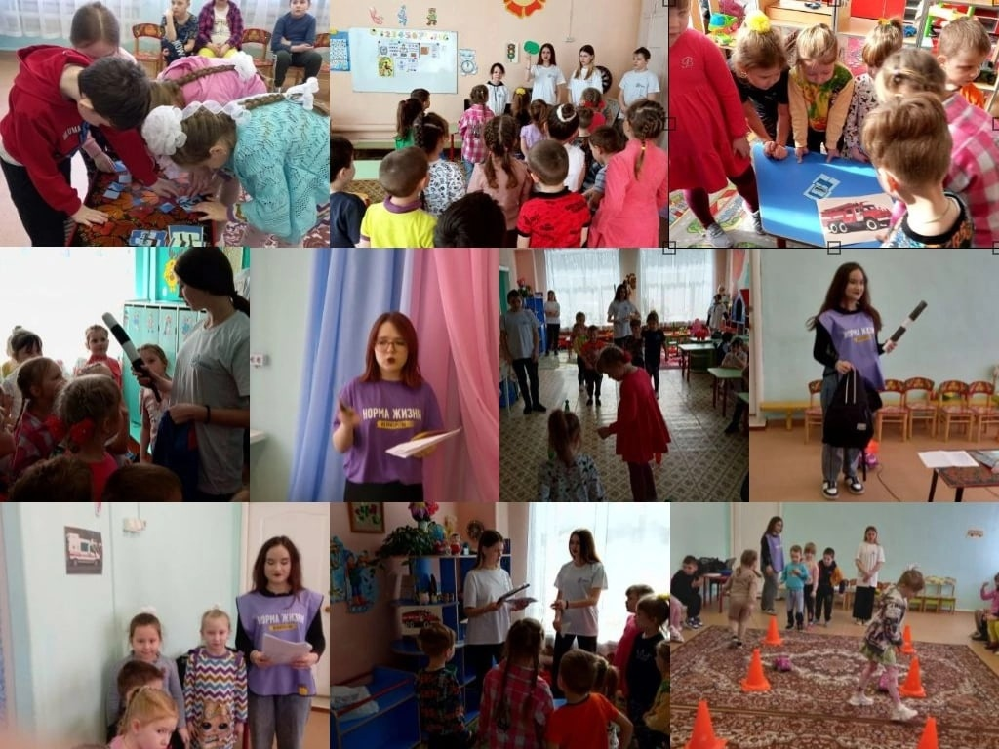
Акция «Добровольцы – детям»
Квест-игра "В поисках инспектора ГИБДД

